Slide 1
Confronto tra os161 e xv6
Programmazione di Sistema – a.a. 2023- – Gaetano Insinna – Luciano Vaccarella – Francesca Zafonte

Slide 2
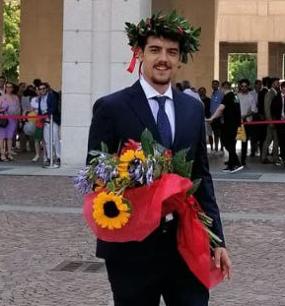

Gruppo 14
Gaetano Insinna
Luciano Vaccarella
Francesca Zafonte
s308538
s317999

Slide 3
Overview
Syscalls
Memoria Virtuale
Confronto generale
MMU
Algoritmi di Scheduling
Meccanismi di Sincronizzazione
Altre Caratteristiche Rilevanti
Scheduler
Confronto tra spinlock
Confronto tra wait channels
Semafori e sleeplock
TLB

Slide 4
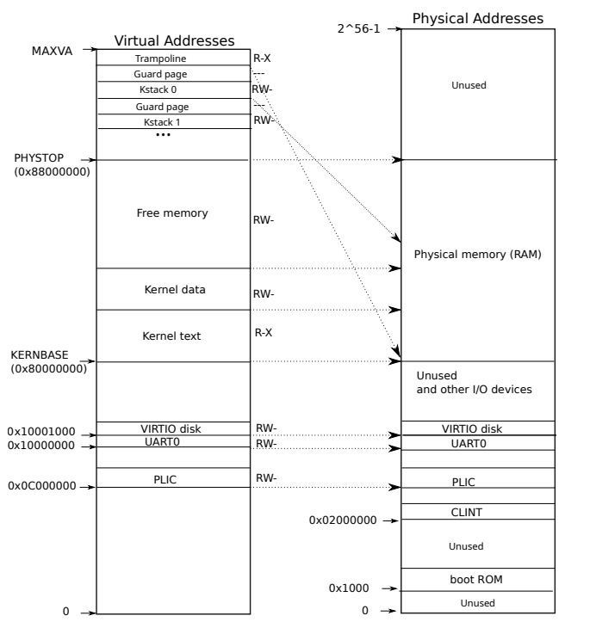
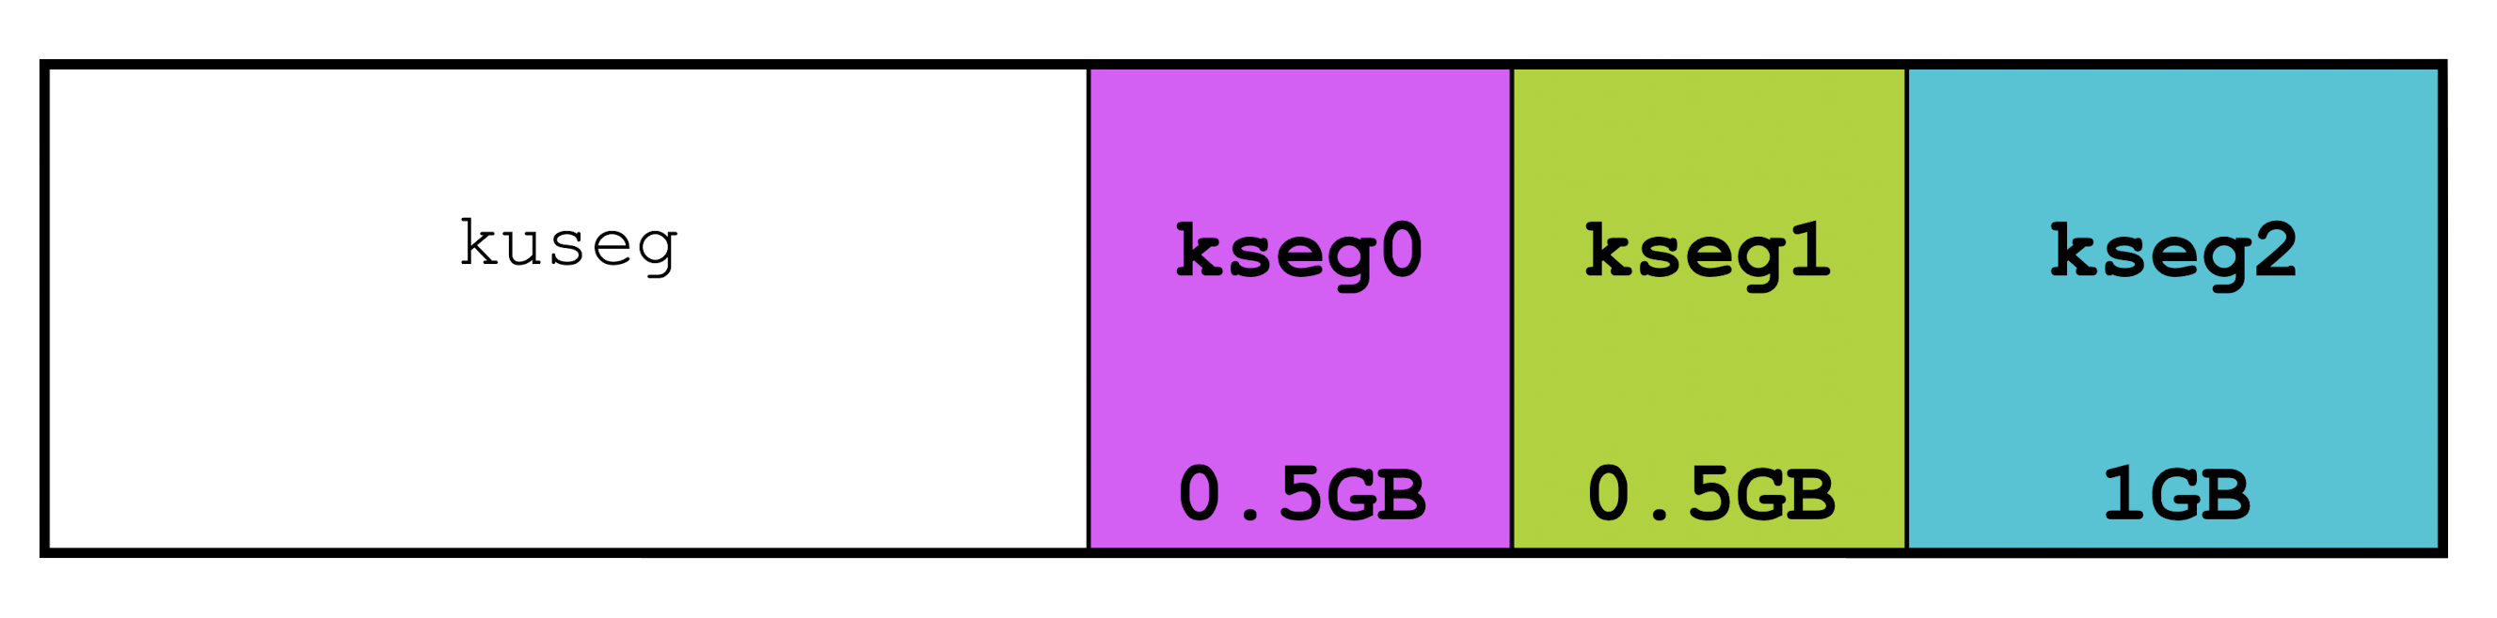
Confronto generale
os161
xv6

Slide 5
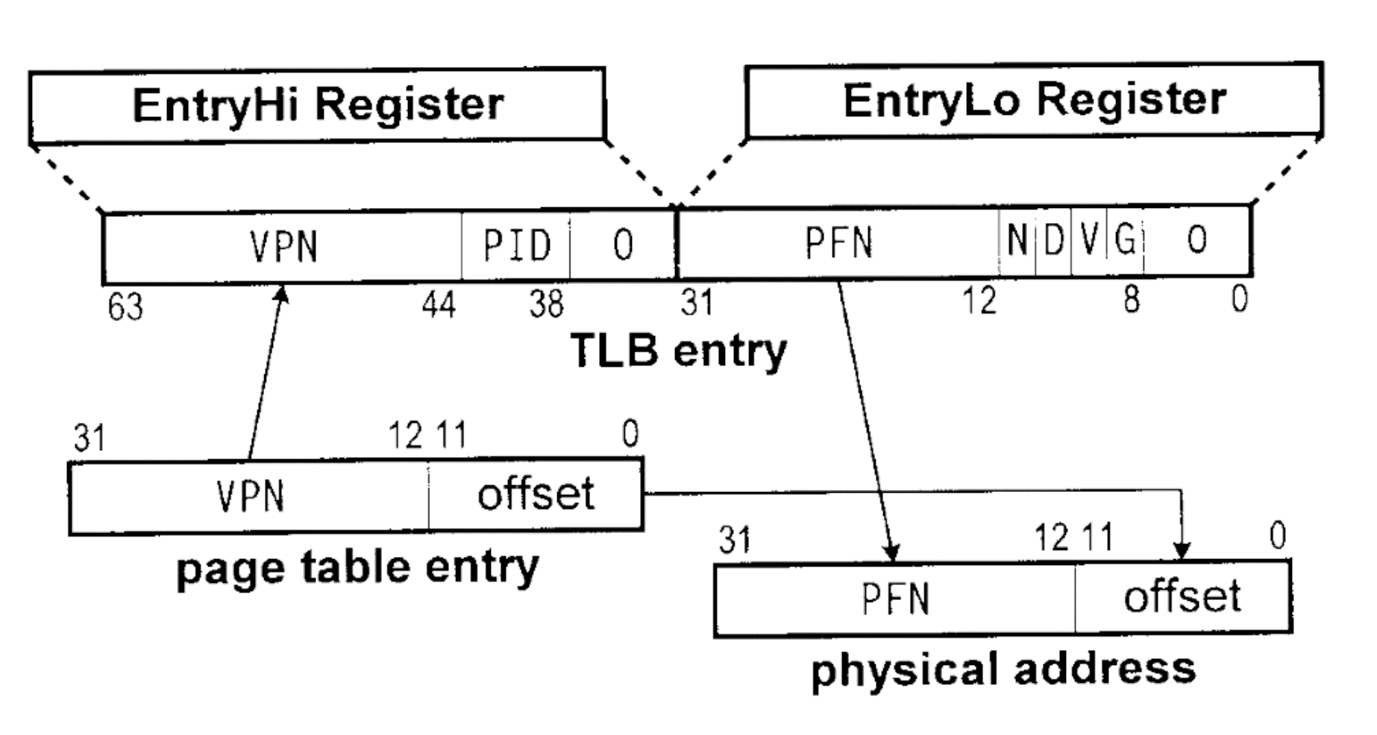
TLB os161
MIPS R3000 TLB
Divisione particolare della memoria
Page size 4096 bytes (20 bits numero di pagina + 12 offset)
64 entries di grandezza 64 bits
os161 offre solamente funzionalià di base

Slide 6
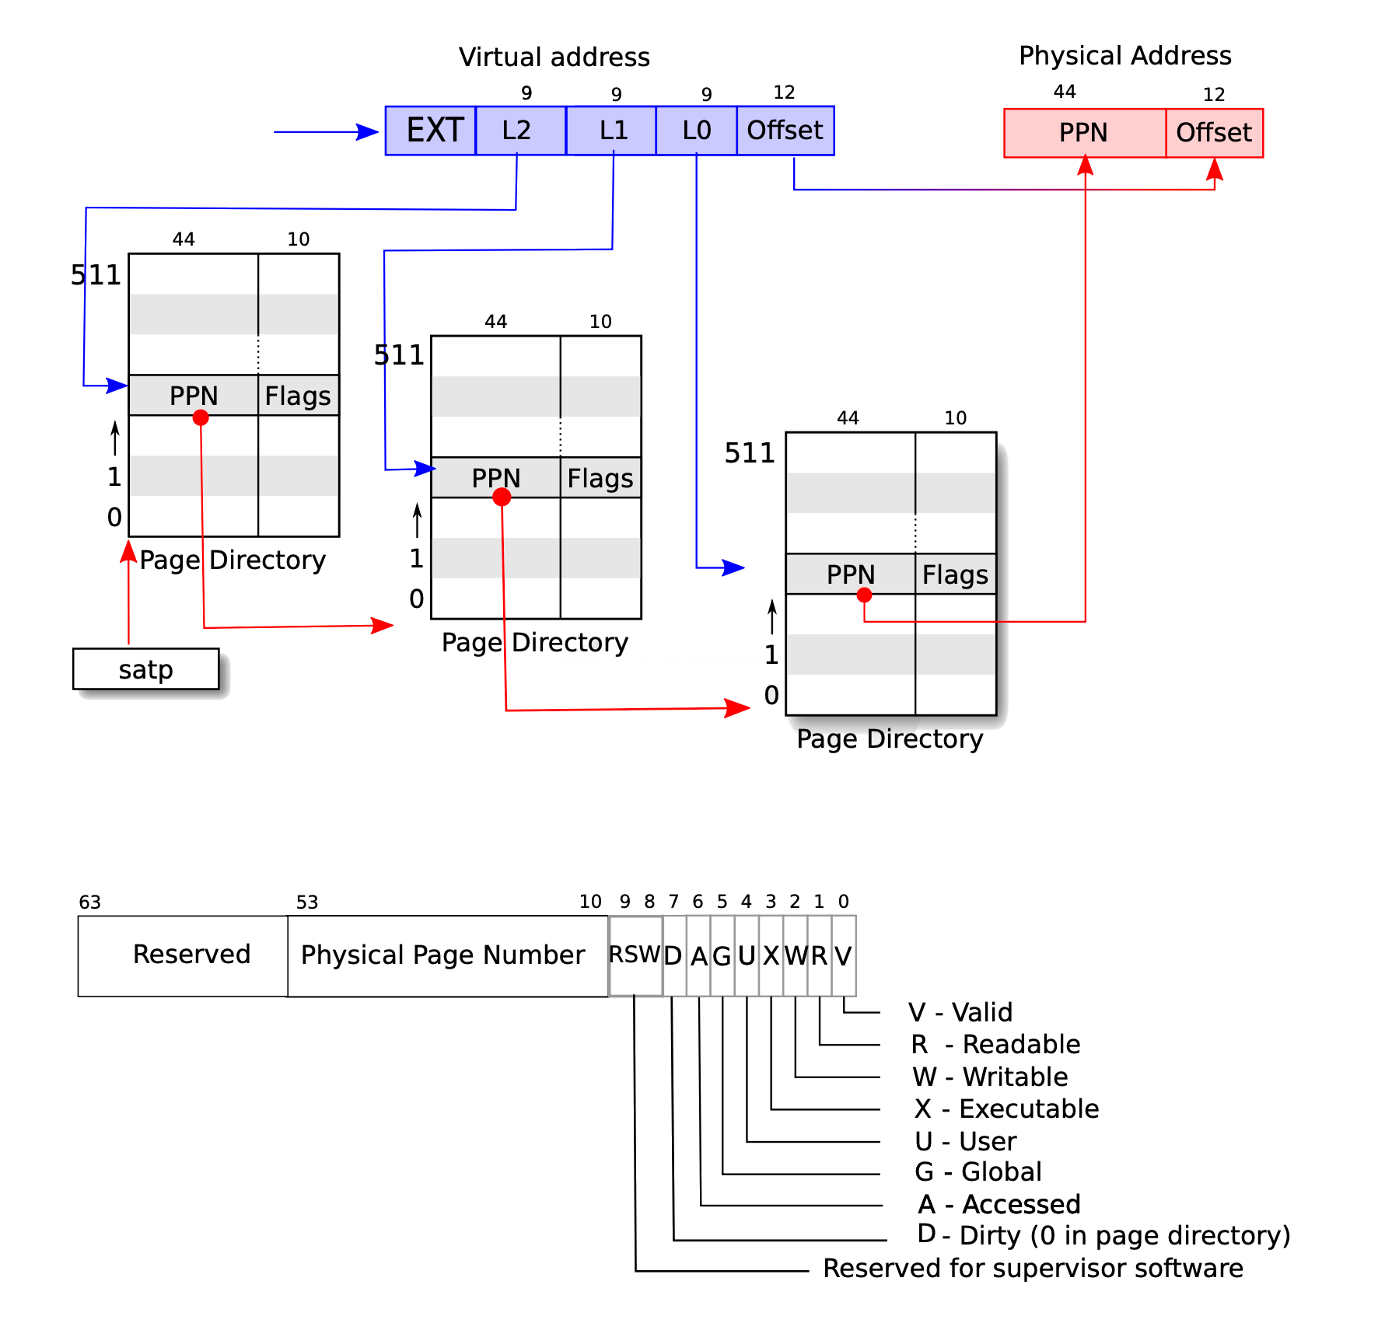
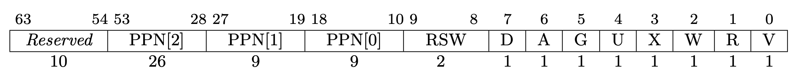
TLB xv6
Page size 4096 bytes
satp composto da
MODE: indica Sv39
ASID: indentificatore dello spazio di indirizzamento
PPN: numero di pagina fisica che deve essere shiftato di 12 posizioni per accedere all’indirizzo originale
sfence.vma elimina tutte le entry
RISC-V supporta l’eliminazione di uno specifico spazio di indirizzamento, ma non xv6

Slide 7
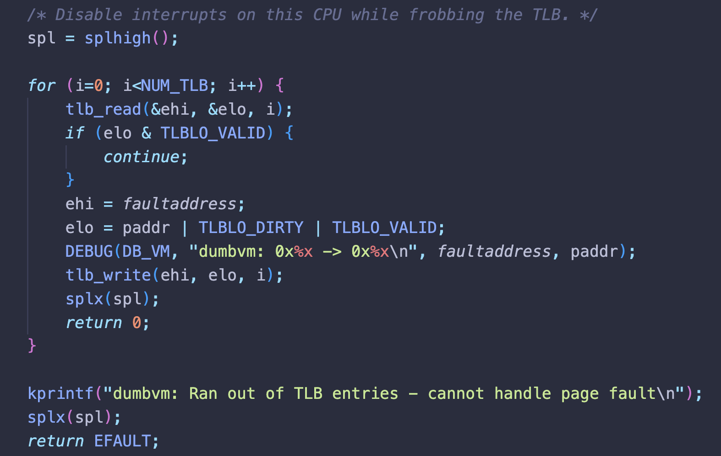
MMU os161
Nessun hardware MMU dedicato
kuseg mappato in TLB
kseg0 non mappato in TLB, veloce traduzione sottraendo MIPS_KSEG0 all’indirizzo fisico
Traduzione logico fisico effettuata tramite TLB
Page fault per aggiungere una pagina

Slide 8
MMU xv6
Direttorio a tre livelli ognuno da 512 entries
Virtual address a 39-bit diviso in 3 parti ognuna riferita ad un livello di direttorio + 12-bit offset
Per traduzione viene utilizzato il seguente algoritmo:
Legge satp e trova PPN di partenza
PPN * 4096 + VPN[i] * 8
Se bit V = 0 allora page fault
Se bit V = 1 e RWX = 0 branch altrimenti è l’indirizzo cercato
Si ripete il punto 2
Quando si trova si comunica alla MMU l’indirizzo fisico

Slide 9
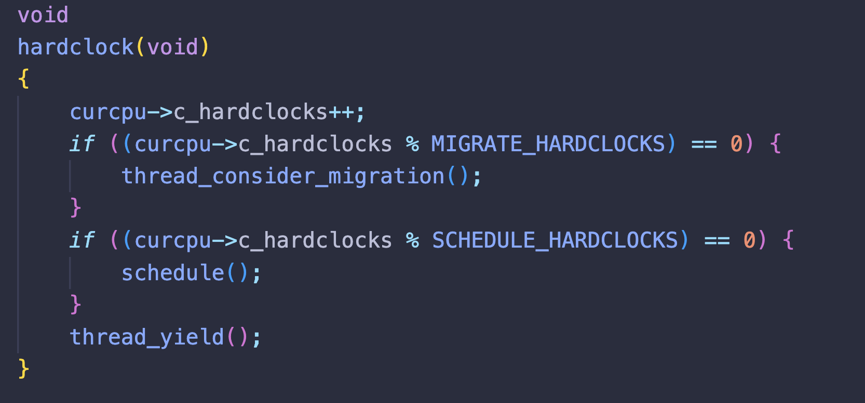
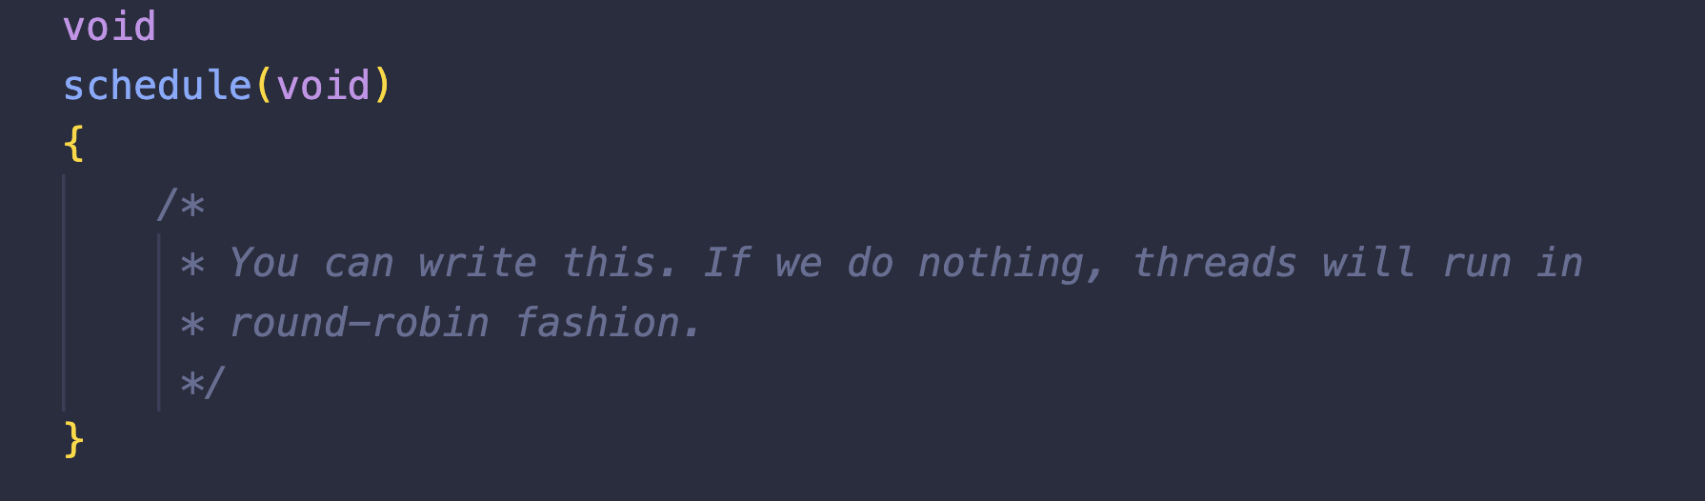
Scheduling os161
Uno scheduler per l’intero OS che decide in che CPU migrare il thread
Preemptive
Round-Robin
Timer Interrupt chiamato 100 volte al secondo, ma la funzione di scheduling 25

Slide 10
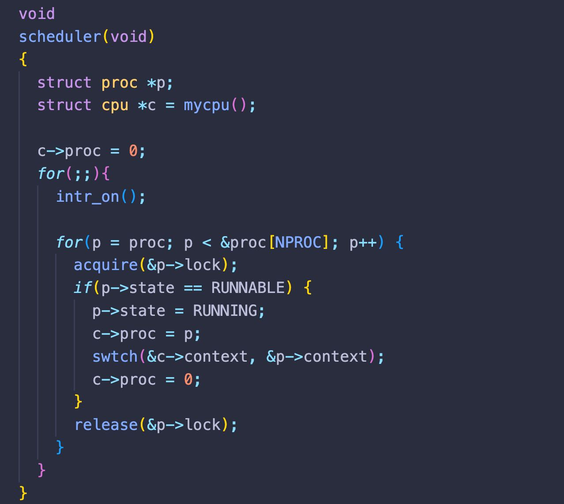
Scheduling xv6
Un thread scheduler per ogni CPU
Preemptive
Round-Robin
Timer Interrupt chiamato 10 volte al secondo

Slide 11
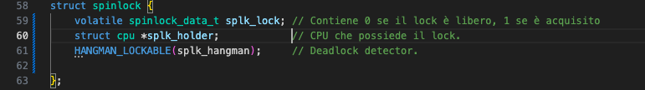

Meccanismi di sincronizzazione
SPINLOCK
OS161
XV6

Slide 12
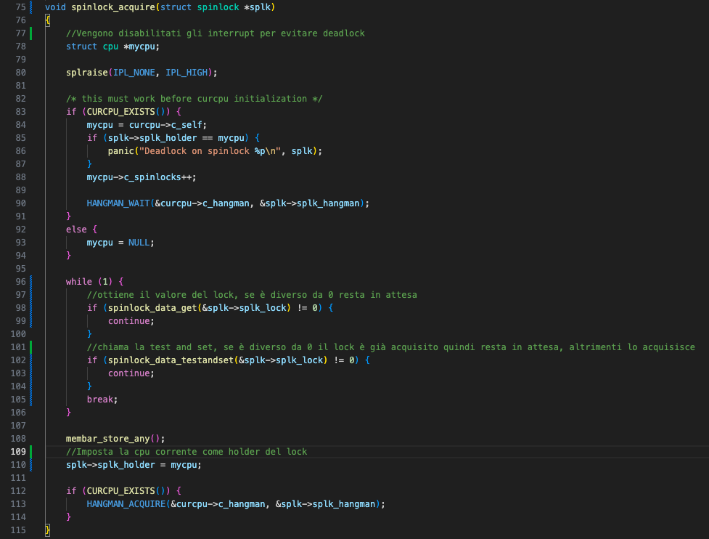
SPINLOCK_ACQUIRE
OS161
Test + test_and_set

Slide 13
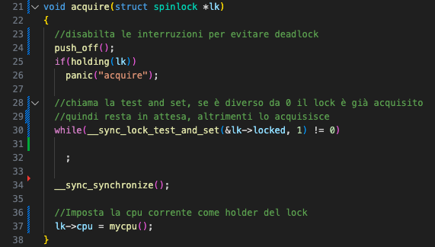
SPINLOCK_ACQUIRE
XV6
Test_and_set

Slide 14
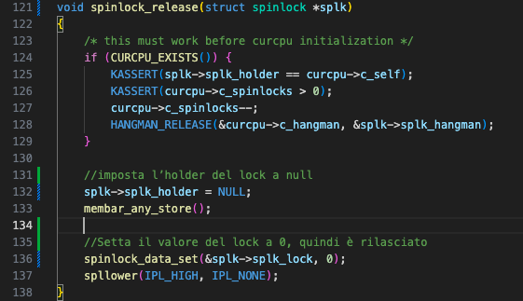
SPINLOCK_RELEASE
OS161

Slide 15
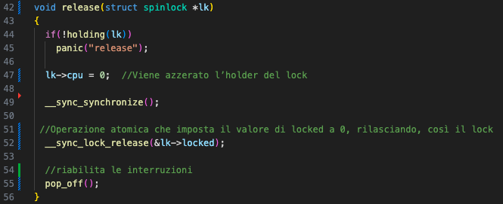
SPINLOCK_RELEASE
XV6

Slide 16

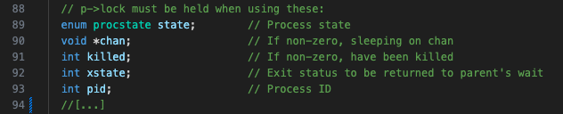
Meccanismi di sincronizzazione
WAIT CHANNELS
OS161
Struct vera e propria
XV6
Campo nella struct proc
OS161
XV6

Slide 17
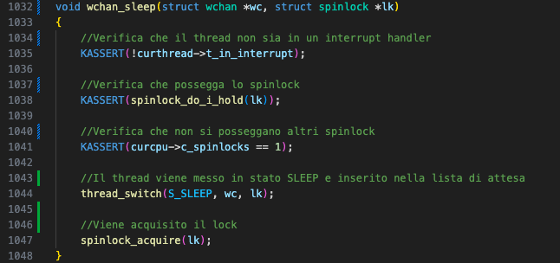
WCHAN_SLEEP
OS161

Slide 18
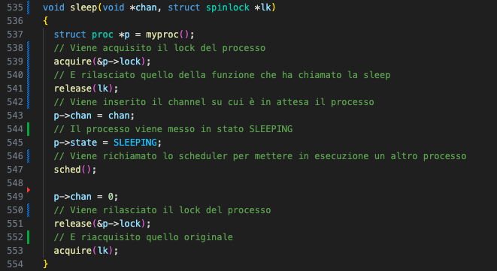
WCHAN_SLEEP
XV6

Slide 19
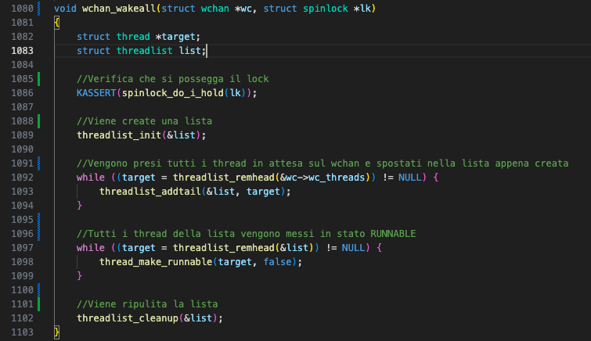
WCHAN_WAKEALL
OS161

Slide 20
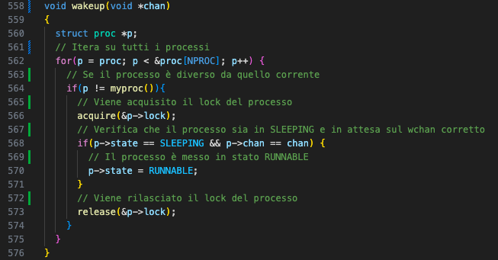
WCHAN_WAKEALL
XV6

Slide 21
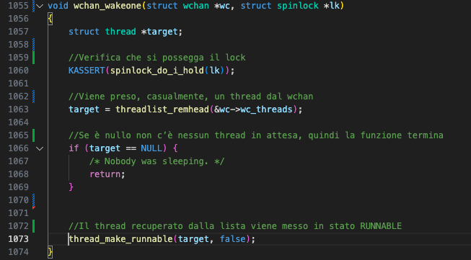
WCHAN_WAKEONE
OS161
E’ presente questa funzione.
XV6
Non esiste una funzione simile in questo sistema.

Slide 22
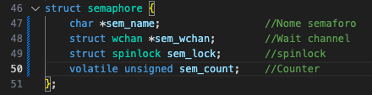
Meccanismi di sincronizzazione
SEMAFORI
OS161
XV6
Non sono presenti i semafori.

Slide 23
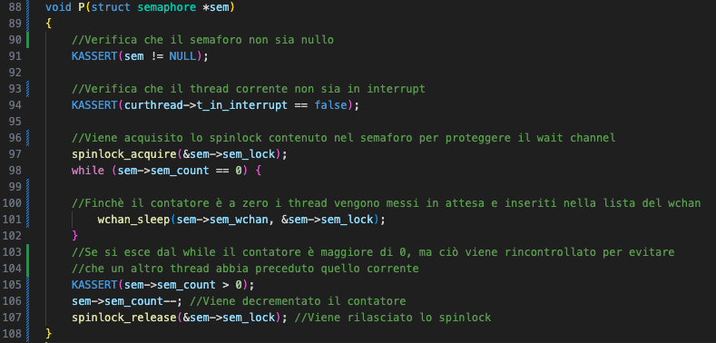
P()
OS161

Slide 24
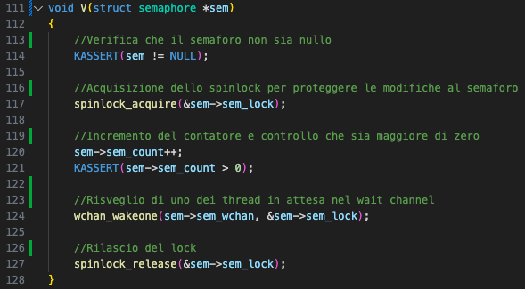
V()
OS161

Slide 25
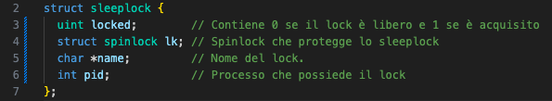
Meccanismi di sincronizzazione
SLEEPLOCK
OS161
Non sono presenti sleeplock.
XV6

Slide 26
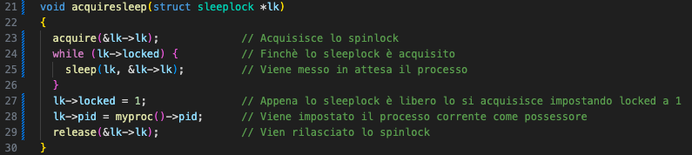
ACQUIRESLEEP
XV6

Slide 27
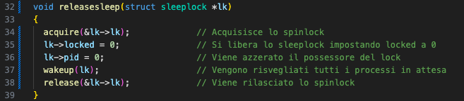
RELEASESLEEP
XV6

Slide 28



Parte 2
Implementazione di una system call in XV6
freepages: restituisce il numero di pagine libere nel sistema.
testkalloc: implementata per testare la getfreepages, alloca una pagina e restituisce il numero di pagine libere chiamando la getfreepages
1. syscall.h
2. syscall.c
3. syscall.c

Slide 29
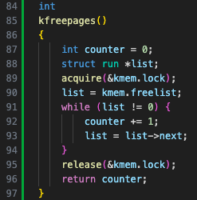

freepages
int kfreepages()
E’ stata creata una funzione che conta il numero di pagine libere.
Per ogni frame libero presente nella freelist viene incrementato un contatore.
Operazione protetta da spinlock per evitare problem di sincronizzazione.
1.kalloc.c
2.defs.h

Slide 30

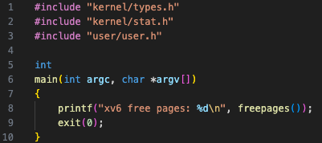
freepages
uint64 sys_freepages(void)
System call che chiama kfreepages() e restituisce il numero di pagine libere.
getfreepages
Lato user è stata creata una funzione che chiama la freepages e stampa a schermo il numero di pagine libere
1.sysproc.c
2.user/getfreepages.c

Slide 31

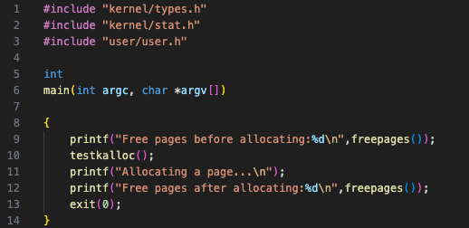
testkalloc
uint64 sys_testkalloc(void)
System call che chiama kalloc() per allocare una pagina.
Creata per verificare il corretto funzionamento della system call freepages.
testkalloc
Lato user è stata creata una funzione che chiama la testkalloc e stampa a schermo il numero di pagine libere prima e dopo aver allocato una pagina.
1.sysproc.c
2.user/testkalloc.c

Slide 32
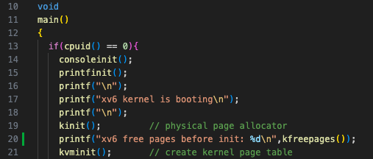
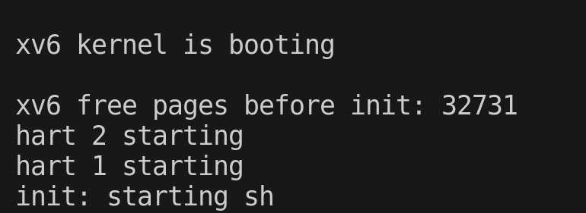

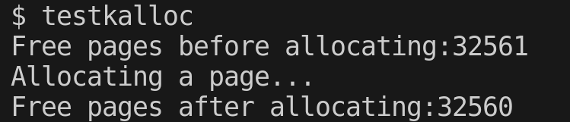
Test delle syscall
All’avvio del kernel viene mostrato a schermo il numero di pagine libere, per fare ciò è stata aggiunta una printf che chiama la freepages.
A destra possiamo vedere cosa viene visualizzato sul terminale:
All’avvio del kernel
Dopo aver chiamato la getfreepages
Dopo aver chiamato la testkalloc
Main.c
1. Avvio kernel
2. getfreepages
3. testkalloc

